Slide 1
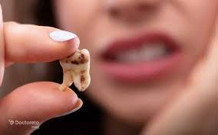
بسم الله الرحمن الرحیم
عوامل موثر در پوسیدگی دندان

Slide 2
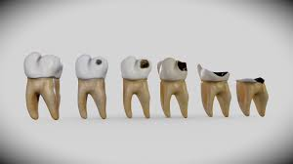
عوامل موثر در پوسیدگی دندان
1-سن
2-جنس
3-شغل
4-توارث
5-بحران‌های روحی و اختلالات روانی
6-شرایط جغرافیایی و آب و هوا
7-عوامل میکروبی
8-تغذیه

Slide 3
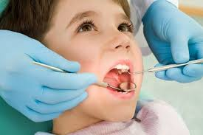
سن
پوسیدگی دندان در دوران طفولیت و جوانه به مراتب بیش از دوران بزرگسالی و سالمندی است . تعداد دندان‌های پوسیده در هر فرد در سن ۱۷ تا ۲۴ سالگی به حداکثر می‌رسد، و چنین توجیه می‌شود که احتمالاً با افزایش سن،غلظت مقدار فلوراید در استخوان‌ها و دندان‌ها بالا می‌رود و این افزایش باعث کم شدن پوسیدگی می‌ گردد.

Slide 4
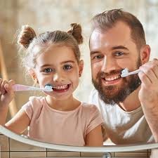
جنس
بعضی از مطالعات نشان می‌دهد که در شرایط اجتماعی و اقتصادی یکسان،زنان در سن جوانی نسبت به مردان هم سن خود پوسیدگی بیشتری دارند.

Slide 5
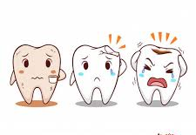
شغل
کسانی که مجبور به نگه داشتن میخ در بین دندان‌های خود هستند مثل نجارها و کفاش‌ها و مبل سازها شیارهایی در کناره دندان ها به وجود می‌آید،کسانی که با الات موسیقی مثل نی کار می‌کنند و یا افرادی که در کارخانجات شیشه سازی به کمک لوله فلزی توخالی ر شیشه می‌دمند روی دندان‌ها ضایعاتی ایجاد می‌شود گرد و غبار فلزات و مواد معدنی ر اشخاصی که با این مواد کار می‌کنند در دندان نفوذ کرده و باعث تغییر رنگ آنها می‌شود،و عوارضی مانند وجود خط سرب در مسمومیت مزمن با سرب و ایجاد لثه اسفنجی و لخت شدن دندان‌ها در کارکرد با جیوه

Slide 6
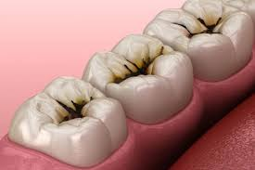
توارث
هر دندانپزشکی به این نکته توجه کرده است که بعضی خانواده‌ها نسبت به خانواده‌های دیگر، دندانهای آنهادارای پوسیدگی بیشتر یا کمتری هستند. مقالات متعددی در این زمینه منتشر شده ولی هیچ کدام نتوانستند روشن کنند که آیا کروموزوم در ایجاد پوسیدگی نقش اساسی دارد یا عوامل محیطی مانند تغذیه،میزان فلوئور آب و همینطور سایر عوامل اجتماعی مثل عادت به مسواک زدن و تمیز نگه داشتن دندان‌ها

Slide 7
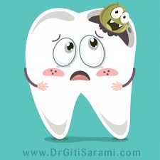
بحران های روحی و اختلالات روانی
به احتمال قوی افرادی که تحت کنترل و مراقبت دندانی هستند چنانچه در یک دوره بحرانی روحی روانی قرار گیرند متعاقب آن پوسیدگی بیشتری نسبت به گذشته خود نشان می‌دهند. شیوع پوسیدگی دندان که در بین بیماران روانی مورد بررسی قرار گرفته فراوانی بیشتری را نشان می‌دهد.

Slide 8
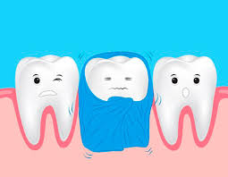
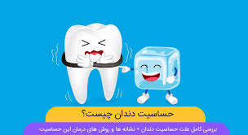
در بررسی شروع پوسیدگی دندان در رابطه با عوامل جغرافیایی مثل تابش نور آفتاب و رطوبت نسبی محیط نتایج به دست آمده این هست که بین پوسیدگی دندان و عرض جغرافیایی ارتباط مثبت وجود دارد،هرچه بر ارز جغرافیایی اضافه شود میزان پوسیدگی دندان بچه‌های ۱۲ تا ۱۴ سال بالا می‌رود به علت آفتاب کمتر ،شدت سرمای زمستان بیشتر باشد موارد پوسیدگی زیادتر خواهد بود که علت آن ظاهراً به خاطر آفتاب و اثر آن در جذب ویتامین روی پوست باشد.
شرایط جغرافیایی و آب و هوا

Slide 9
عوامل میکروبی
گاهی اوقات عوامل میکروبی روی پوسیدگی دندان اثر می‌گذارند. رابطه بین میزان پوسیدگی دندان و لاکتوباسیل‌های موجود در دهان مثبت نشان داده شده، دندان‌های تمیز هرگز مبتلا به پوسیدگی نمی‌شوند.

Slide 10
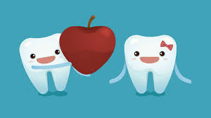
تغذیه
در طول رشد و نموی دندان کمبودهای غذایی ممکن است باعث نصب در رشد و نمای آنها شود.کمبود ویتامین ها نقش مهمی در ایجاد پوسیدگی دارند. همچنین عنصر دیگری که در پوسیدگی موثر است کمبود فلوراید است. کمبود فلوئور در آب‌های آشامیدنی سبب اختلال در رشد و پوسیدگی دندان‌ها می‌شود همچنین افزایش بیش از حد آن باعث بروز ضایعات دندانی می‌شود، حداکثر فلوئور در آب‌های آشامیدنی یک و نیم میلی‌گرم در لیتر می‌باشد، هرگاه میزان فلوئور در آب از رقم بالا تجاوز نماید باعث ایجاد فرورفتگی‌های کوچکی در دندان‌ها شده و آنها را به رنگ زرد یا سیاه در می‌آورد که به این حالت فلوروزیس می‌گویند.

